Slide 1
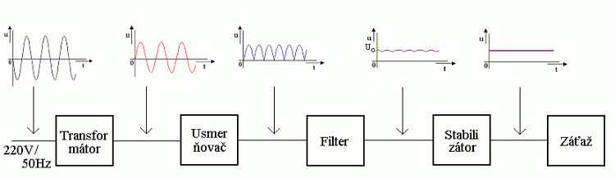
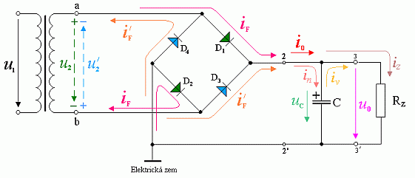
Sieťové napájacie zdroje

Slide 2
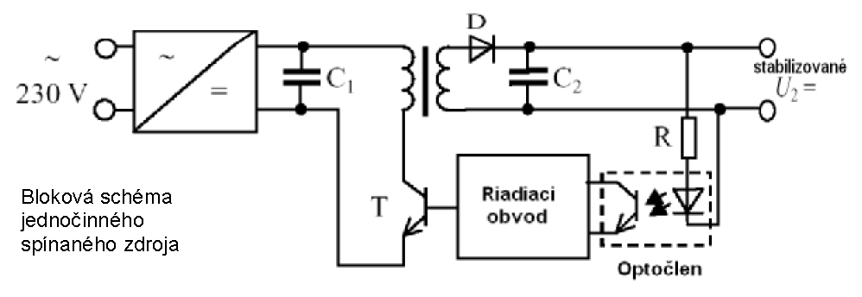
Spínané zdroje
Spínaný zdroj je riadený impulzmi, ktoré spínajú usmernené a vyfiltrované sieťové napätie.
Frekvencia impulzov býva väčšinou v rozsahu 50-100kHz, čo nám umožňuje použiť menší transformátor a nižšie filtračné kapacity na výstupe v porovnaní so zapojením pracujúcim na frekvencii 50 Hz.
Výhody:
menšia hmotnosť, rozmery a aj cenová výhodnosť hlavne pri vysokých výkonoch.
Nevýhody:
vzniknuté spektrum rušenia a
nutnosť špeciálneho transformátora

Slide 3
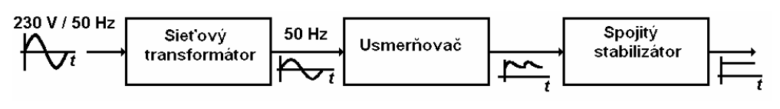
Lineárne napájacie zdroje - použitie
Výhody lineárnych napájacích zdrojov:
Nevýhody lineárnych napájacích zdrojov:
Pomerne malá účinnosť
Veľká hmotnosť
Potreba chladenia, keď je veľký rozdiel medzi vstupným a výstupným napätím
Výstupné napätie je nižšie ako vstupné
Výhody:
pri ich činnosti nevznikajú silné rušivé signály
nízka cena
Ľahká použiteľnosť

Slide 4
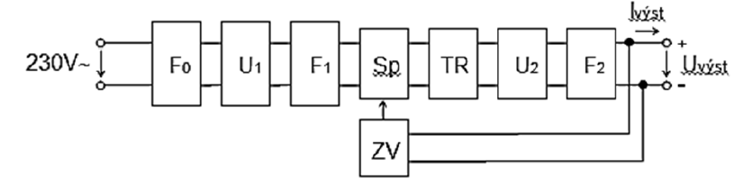
Impulzové napájacie zdroje
Oproti klasickým (lineárnym) zdrojom majú výhody:
vysokú účinnosť (až 90%)
malú hmotnosť (iný transformátor)
malé rozmery
Nevýhoda - pri ich činnosti vznikajú silné rušivé signály
Riadiace obvody sú tvorené integrovaným obvodom
Požadujú špeciálny transformátor
Bloková schéma napájacieho zdroja so spojitou reguláciou
F – filtre; U – usmerňovače; Sp – spínač; TR – transformátor; ZV – spätná väzba

Slide 5
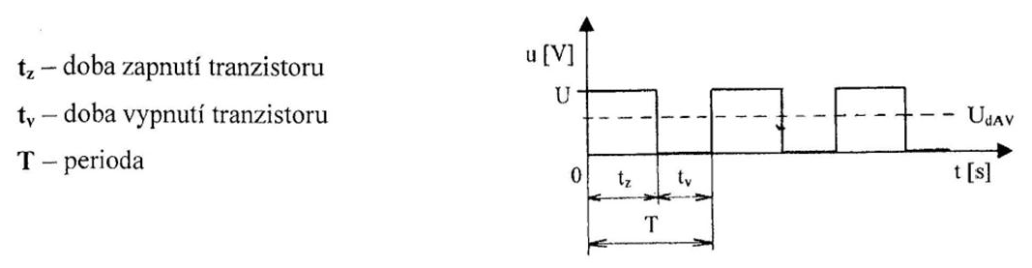
Impulzové napájacie zdroje
Princíp činnosti:
striedové sieťové U sa po prechode cez odrušovací filter F0 usmerní usmerňovačom U1 a filtrom F1 sa vyhladí
spínačom Sp sa premení na striedavé napätie vyššej frekvencie napr. 22kHz (obdĺžnikový priebeh U)
transformátorom TR upraví na požadovanú veľkosť
usmerňovačom U2 sa usmerní a filtrom F2 sa vyhladí
výstupné U sa stabilizuje ovplyvňovaním funkcie spínača cez obvod spätnej väzby ZV v impulznej forme
pri odchýlke výstupného U sa zmenou šírky spínacieho impulzu zabezpečí stabilizácia výstupného napätia

Slide 6
Impulzové napájacie zdroje
Využitie spínaných zdrojov prináša so sebou mnoho výhod:
Menšia hmotnosť,
Menšie rozmery
Cenová výhodnosť hlavne pri vysokých výkonoch.
Nevýhodou :
vzniknuté spektrum rušenia
nutnosť špeciálneho transformátora, čo má za následok absenciu týchto zdrojov v amatérskych konštrukciách
Spínaný zdroj je riadený impulzmi, ktoré spínajú usmernené a vyfiltrované sieťové napätie.
Frekvencia impulzov býva väčšinou v rozsahu 50-100kHz, čo nám umožňuje použiť menší transformátor a nižšie filtračné kapacity na výstupe v porovnaní so zapojením pracujúcim na frekvencii 50 Hz.
Stabilizácia výstupného napätia je riadená reguláciou prúdu v primárnom vinutí (väčšina dvojčinných zapojení) alebo prenášaním regulačnej odchýlky od referencie cez optočlen zo sekundárnej na primárnu stranu (väčšina jednočinných zapojení).

Slide 7
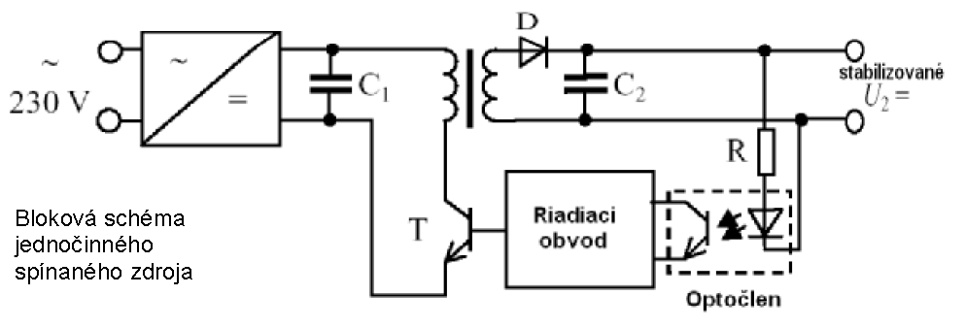
Impulzové napájacie zdroje

Slide 8
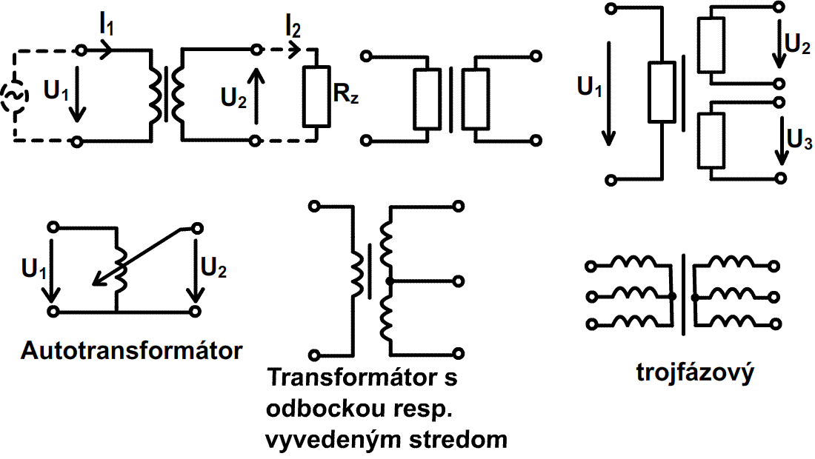
Transformátor:

Slide 9
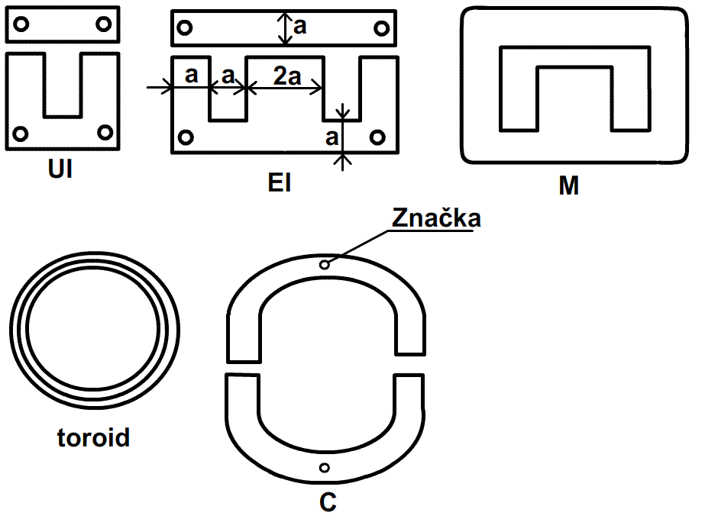
Typy jadier transformátorov:
Výpočet transformátora, návrh sieťového transformátora

Slide 10
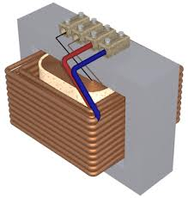
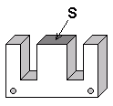
Výpočet transformátora
Netočivý elektrický stroj
Obsahuje železné jadro
Obsahuje minimálne 2 cievky
transformuje vstupný príkon na výstupný výkon
Ak zanedbáme straty transformátora, tak vstupný a výstupný výkon je rovnaký.
Výpočet pre zhotovenie transformátora pozostáva z nasledovných krokov:
Určenie výkonu transformátora
Výpočet pre počet závitov
Výpočet veľkosti prúdov vinutiami
Výpočet priemeru vodičov
Plnenie kostičky

Slide 11
Výpočet transformátora
1. Výkon transformátora určuje plocha - obsah jadra S (napr. 3cm x 3,4cm).
P = ( a x b ) ² W, cm
P = ( 3cm x 3,4cm )² = 10,2 ² = 104 W
2. Počet závitov na 1 volt - určuje, koľko závitov v cievke pripadne na 1 volt.
n = 45 / S n je počet závitov, 45 je konštanta a S je obsah jadra v cm²
n = 45 / 10,2 = 4,41 záv. na 1V. Celkový počet závitov cievky sa vynásobí napätím cievky.
Prímar 230V : 4,41 x 230 = 1014,3 závitov, zaokrúhlime na celé závity = 1014 závitov.
Sekundár 12V : 4,41 x 12 = 52,92 závitov, zaokrúhlime na celé závity = 53 závitov.
3. Veľkosť prúdu vinutím - je veľkosť pretekajúceho prúdu vodičom v cievke transformátora
P = U x I W, V, A P je výkon vo watoch, U je napätie vo voltoch a I je prúd v ampéroch
Prímar 230V : I = P / U = 104 / 230 = 0,45 A
Sekundár 12V : I = P / U = 104 / 12 = 8,67 A

Slide 12
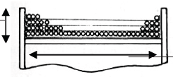
Výpočet transformátora
4. Výpočet priemeru vodiča - určí priemer vodiča v cievke transformátora. Najprv sa vypočíta prierez vodiča. Veľkosť prierezu sa určuje podľa prúdového zaťaženia vodiča a podľa prúdovej hustoty na 1mm². V obyčajných transformátoroch je pre medený vodič prúdová hustota 3A - 5A na 1mm².
Následne sa prierez vodiča prepočíta na priemer.
Sv = Iv / Iph , Sv je prierez vodiča, Iv je prúd pretekajúci vodičom a Iph je prúdová hustota
Pre príklad je prúdová hustota 3A na 1mm²
Prímar 0,45A : 0,45A / 3A = 0,15mm² S = π r² po prepočte 0,15 mm² = priemer 0,44mm
Sekundár 8,67A : 8,67A / 3A = 2,89mm² S = π r² po prepočte 2,89 mm² = priemer 1,92mm
5. Plnenie kostričky - určuje vyplnenie priestoru kostričky vinutím cievok. Vypočítame obsah priestoru pre vinutie v mm². Potom počítame obsah celého vinutia každej cievky podľa počtu závitov a prierezu vodiča. Tvar vodiča je kruhový, ale zaberá štvorcový priestor v kostričke, preto treba výsledok výpočtu obsahu vinutia vynásobiť konštantou 1,27.
Príklad : kostrička má rozmer priestoru pre vinutie 45mm x 10mm
Prímar : 0,15 mm² x 1014 záv. x 1,27 = 193 mm²
Sekundár : 2,89 mm² x 53 záv. x 1,27 = 195 mm²
Spolu cievky 388 mm². Kostrička má 450 mm².
Percentuálny výpočet : 388 / 450 x 100 = 86 %

Slide 13
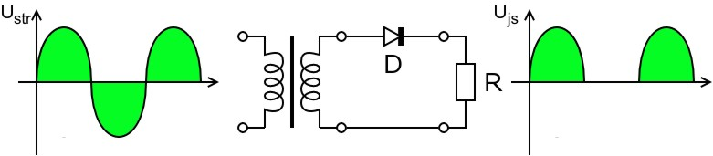
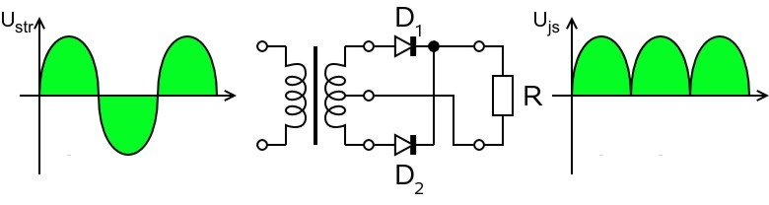
Transformátor + usmerňovač
Jednocestný usmerňovač:
2. Dvojcestný usmerňovač

Slide 14
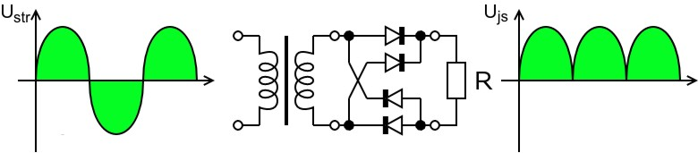
Filtrovanie napätia po usmernení
Transformátor + usmerňovač
3. Dvojcestný usmerňovač – Greatzov mostík

Slide 15
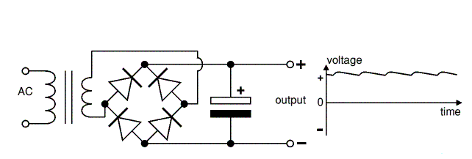
Filtrovanie napätia po usmernení
Transformátor + usmerňovač + kondenzátor
Na výstupe obvodu je malé zvlnenie, vhodné pre napájanie väčšiny elektronických obvodov.

Slide 16
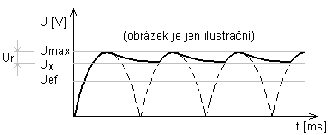
Filtrovanie napätia po usmernení
Kondenzátor = filter

Slide 17
Kondenzátor = filter
Filtrovanie napätia po usmernení
Z definice Faradu vyplývá vztah:
C = ( I_{m}·t ) / U_{r} Dosadíme vzorec pro čas t = 0,5·T a pro napětí U_{r} = U_{max} - U_{x}:
C = ( I_{m}·0,5·T ) / (U_{m} - U_{x}) Po dosazení vzorce pro frekvenci f = 1 / T a jednoduché úpravě dostaneme výsledný vztah:
C = I_{m} / [ 2f·(U_{m} - U_{x}) ]
U_{m} = maximální napětí na výstupu; [U_{m}]=V U_{x} = minimální napětí na výstupu při maximální zátěži; [U_{x}]=V U_{r} = rozdíl U_{m} a U_{x}; [U_{r}]=V I_{m} = maximální proud odebíraný ze zdroje; [I_{m}]=A t = přibližný čas, po který se filtrační kondenzátor vybíjí; [t]=s T = perioda; [T]=s C = kapacita filtračního kondenzátor; [C]=F f = frekvence střídavého napětí; [f]=Hz (pro el. síť 50Hz)

Slide 18
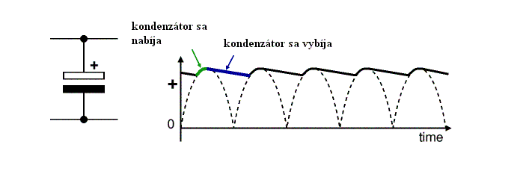
Filtrovanie napätia po usmernení

Slide 19
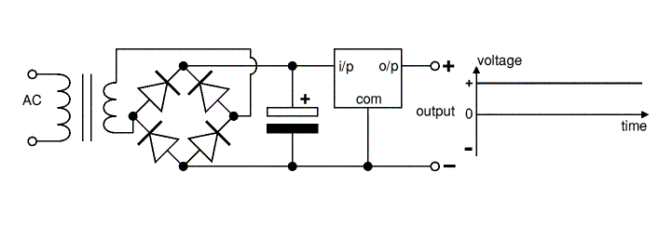
Filtrovanie napätia po usmernení
Transformátor+ usmerňovač+ kondenzátor+ regulátor
Výstupné regulované jednosmerné napätie je bez zvlnenia, vhodné je pre napájanie všetkých elektronických obvodov.

Slide 20
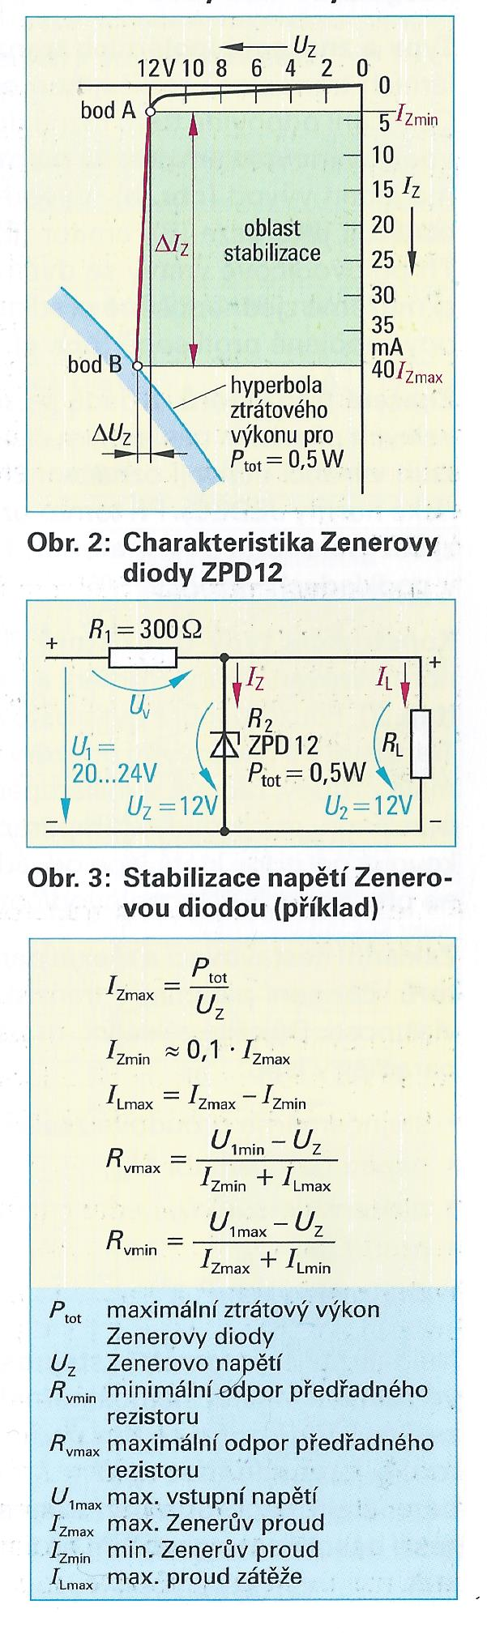
Základné druhy zdrojov:
Lineárne zdroje
Stabilizácia napätia u základného druhu lineárnych zdrojov sa dosahuje tak, že k obvodu napájanému z nestabilizovaného zdroja vyššieho napätia cez vhodný rezistor je paralelne zapojený prvok, ktorého voltampérová charakteristika vykazuje prudký nárast prúdu pri požadovanom napätí. Takýmto prvkom je Zenerova dióda, ktorá sa vyrába v širokom rozsahu prahových napätí.

Slide 21
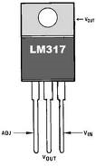
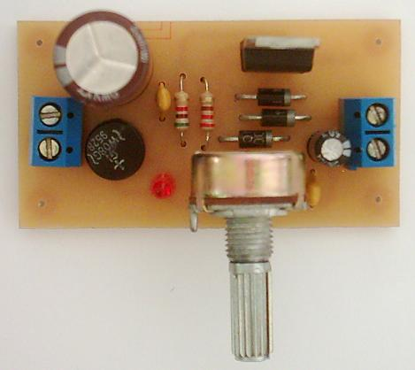
Stabilizátor napätia
Charakteristika IO LM317
LM317 je integrovaný obvod určený najmä pre regulovateľné zdroje.
Je zvláštny tým, že má iba tri vývody, pričom žiadny z vývodov nie je uzemnený.
Integrovaný obvod je pritom napájaný rozdielom napätia medzi vývodmi 2 a 3.
Aby obvod pracoval správne, musí byť medzi týmito vývodmi napätie najmenej 2,5 V a obvod musí byť zaťažený prúdom aspoň 5 mA.

Slide 22
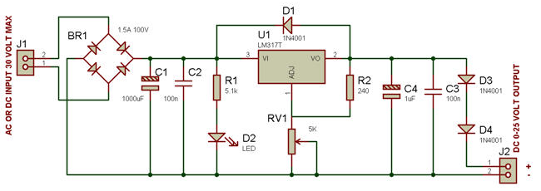
Stabilizátor napätia
Označenie | Súčiastka | Typ | Parametre | Počet
BR1 | Dióda |  | 1,5A, 100V | 4
J1, J2 | svorkovnica |  | 2 svorky | 2
C1 | kondenzátor | elektrolytický | 1000µF
C2,C3 | kondenzátor | keramický | 100nF | 2
C4 | kondenzátor | elektrolytický | 1µF | 1
D1,D3,D4 | dióda | 1N4001 |  | 3
RV1 | potenciometer |  | 5K | 1
R1 | rezistor |  | 5,1K | 1
R2 | rezistor |  | 240Ω | 1
D2 | LED dióda |  |  | 1

